Slide 1

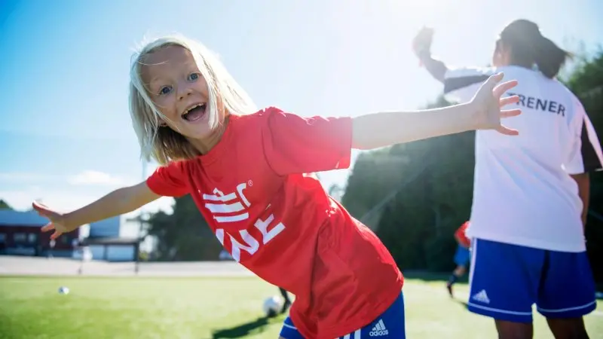

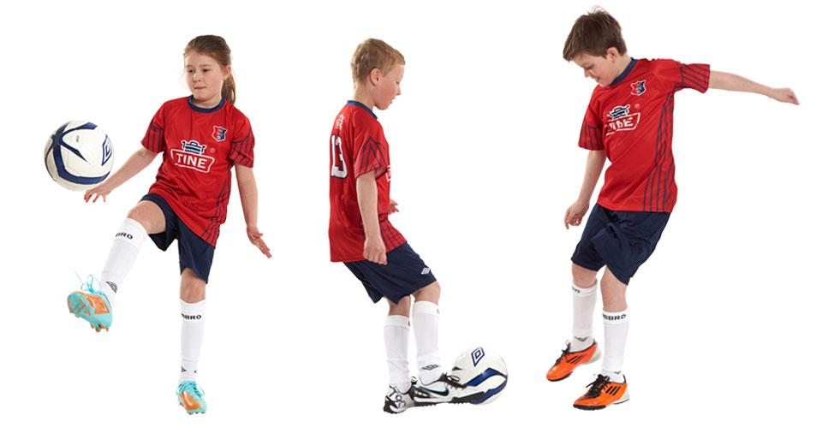
Tine Fotballskole
18.-20.juni 2025
Niitoguolba stadion Karasjok
Vil du utvikle dine fotballferdigheter sammen med andre?
Sportslig kvalitet, trygge rammer og sunt kosthold er sentrale stikkord for TINE Fotballskole..
Hva kan du forvente?
Lek og moro med fotball
Trenere som er engasjert i barnas utvikling
Utvikle dine fotballferdigheter sammen med andre
Program tilpasset aldersgruppe
Varm mat ca klokka 16 og fruktpause
Tine Fotballskole i regi av IL Nordlys og i samarbeid med SFO
Målgruppe: Gutter og jenter 6-12 år
Hvor: Niitoguolba stadion v/Niitohárji i Karasjok
Når: 18.-20. Juni kl: 1500-1800
Pris: 600,- Betales til Vipps #759718 eller med kort ved oppmøte.
Meld på!
IL_Nordlys@outlook.com
HUSK å oppgi:
Barnets navn, alder, kontaktpersoner med tlf nr.

